Slide 1
第三章 上下文无关文法 与语法分析

Slide 2
扩展的表示方法：EBNF
前面用来表示上下文无关文法规则的形式被称为BNF（Backus-Naur form）。
EBNF是BNF的扩展表示方法。
在BNF中，重复是使用递归表示的，重复实际分两种：嵌套重复和并列重复，并列重复对应到程序是可以用循环来实现的。
为了更方便的表示并列重复，对BNF进行扩展。

Slide 3
EBNF中的重复表示
下面两种重复的递归形式表达的就是并列重复：
A → A α | β
A → α A | β
其中第一条中要求β 不能以A开头， 而第二条中要求β 不能以A结尾。对应的正则表达式为：
βα *
α*β
EBNF中使用{…}来表示这种重复：
A → β {α }
A → {α} β

Slide 4
示例
例1: 语句序列文法:
stmt-Sequence → stmt ; stmt-Sequence | stmt
stmt → s
使用EBNF 来修改如下：
stmt-sequence → { stmt ; } stmt
stmt-sequence → stmt { ; stmt }

Slide 5
示例
例2：将下面的文法用EBNF表示：
exp → exp addop term | term
exp → term { addop term }
exp → {term addop } term
exp → exp addop term | term
addop → + | -
term → term mulop factor | factor
mulop→ *
factor → ( exp ) | number
exp → term { addop term }
addop→ + | -
term → factor { mulop factor }
mulop→ *
factor → ( exp ) | number

Slide 6
EBNF中的可选表示
另一种EBNF扩展的表示方式是可选，使用[...]表示。
以if语句文法为例：
Statement → if-stmt | other
if-stmt → if ( exp ) statement
| if ( exp ) statement else statement
exp → 0 | 1
可以表示为：
statement → if-stmt | other
if-stmt → if ( exp ) statement [ else statement ]
exp → 0 | 1

Slide 7
EBNF中的可选表示
语句序列：
stmt-sequence → stmt; stmt-sequence | stmt
可以表示为：
stmt-sequence → stmt [ ; stmt-sequence ]
stmt-sequence → stmt { ; stmt }

Slide 8
乔姆斯基语言分类
3型语言(正则文法)：
产生式形如： A → αB 或 A → α
其中： α∈ V_{T}*；A，B∈V_{N}
产生式形如： A → Bα 或 A → α
其中： α∈ V_{T}*；A，B∈V_{N}
2型语言(上下文无关文法)：
产生式形如： A → β
其中：A∈ V_{N}；β∈ (V_{T} ∪ V_{N})*

Slide 9
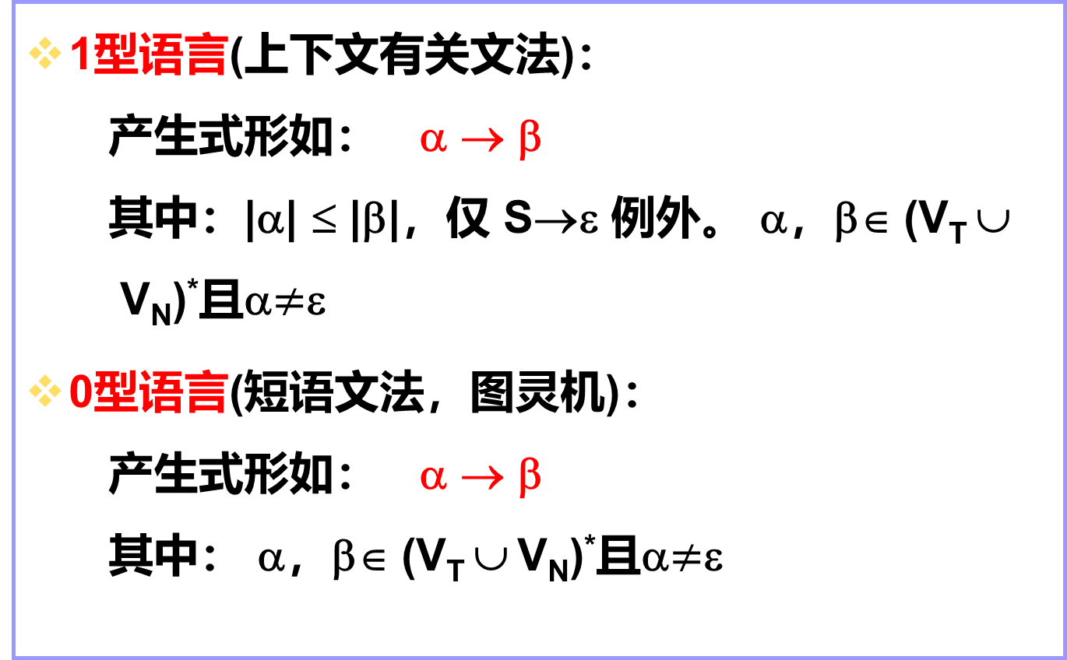
乔姆斯基语言分类
1型语言(上下文有关文法)：
产生式形如： α → β
其中：|α| ≤ |β|，仅 S→ε 例外。 α，β∈ (V_{T} ∪ V_{N})*且α$≠$ε
0型语言(短语文法，图灵机)：
产生式形如： α → β
其中： α，β∈ (V_{T} ∪ V_{N})*且α$≠$ε

Slide 10
上下文无关文法的局限性
L₅={a^{n}b^{n}|n≥1} 不能由正则文法产生
但可由上下文无关文法产生：
G₅(S)：S → aSb| ab

Slide 11
上下文无关文法的局限性
L₆={a^{n}b^{n}c^{n}|n≥1}不能由上下文无关文法产生
但可由上下文有关文法产生：
G₆(S)： S → aSBC| aBC
CB → BC
aB → ab
bB → bb
bC → bc
cC → cc

Slide 12
上下文无关文法的局限性
L₇={αcα| α∈(a|b)*}不能由上下文无关文法产生
甚至连上下文有关文法也不能产生
只能由0型文法产生。

Slide 13
上下文无关文法的局限性
程序设计语言不是上下文无关语言，甚至不是上下文有关语言。例如：
标识符引用
过程调用过程中，"形-实参数地对应性"(如个数，顺序和类型一致性)
处理时主要语言结构用上下文无关文法描述，把不能描述的语言特性归类到语义里面。

Slide 14
TINY语言的语法规则
program → stmt-sequence
stmt-sequence→ stmt-sequence; statement |
statement
statement → if-stmt | repeat-stmt | assign-stmt
| read-stmt | write-stmt
if-stmt→ if exp then stmt-sequence end
| if exp then stmt-sequence else
stmt-sequence end
repeat-stmt→ repeat stmt-sequence until exp
assign-stmt→ identifier := exp
read-stmt → read identifier
write-stmt → write exp

Slide 15
TINY语言的语法规则
exp → simple-exp comparison-op simple-exp
| simple-exp
comparison-op → < | =
simple-exp → simple-exp addop term | term
addop → +|-
term → term mulop factor | factor
mulop → *|/
factor → (exp) | number | identifier

Slide 16
TINY语言的语法
read x; {input an integer}
if 0<x then {don’t compute if x <=0}
fact:=1;
repeat
fact :=fact *x;
x:=x-1;
until x=0;
write fact {output factorial of x}
end

Slide 17
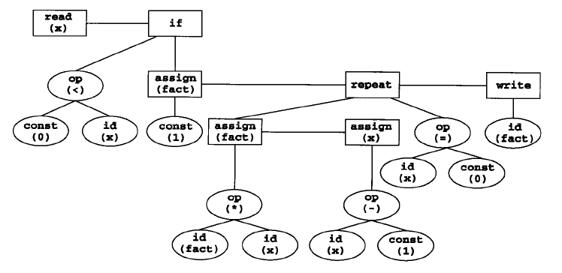
read x; {input an integer}
if 0<x then {don’t compute if x <=0}
fact:=1;
repeat
fact :=fact *x;
x:=x-1;
until x=0;
write fact {output factorial of x}
end

